Slide 1

Api

Slide 2



URL
Url hay đường dẫn là một chuỗi để trỏ đến một địa chỉ nào đó, có thể hiểu giống như một đường dẫn đến một địa chỉ nhà ở, một file hay thư mục trong máy tính, một đường dẫn đến một máy chủ nào đó chứa tài nguyên mà chúng ta muốn truy cập trên internet

Slide 3
URL
Với trường hợp của API Url: đây là đường dẫn cho chúng ta biết thông tin về nơi lần lấy dữ liệu khi nó nằm ở một máy chủ khác, ngoài ra có thể có thêm những thông tin khác ta gửi kèm để mô tả về dữ liệu và tác vụ mà ta muốn thực hiện với dữ liệu này
Cheme (Protocol): hay giao thức truyền tải: http/https/fpt ...
Host (domain) : mô tả phần tên miền hoặc IP của máy chủ: facebook.com
Port (optional): hay cổng được sử dụng để giao tiếp với máy chủ, nếu không có sẽ mặc định là 80 cho giao thức http, và 443 cho giao thức https ví dụ (:3000)
Path: là đường dẫn chi tiết đến nơi chứa tài nguyên mà ta cần thao tác trên server: /feed/trending
Query string (optional): là một thành phần tuỳ biến sử dụng để truyền thêm thông tin nào đó mà địa chỉ url này trỏ tới có thể cần, sẽ đứng sau cùng url : ?search=phone&sort=price
Fragment: là một thành phần tuỳ biến khác, thường được sử dụng để mô tả một section nhất định trên một trang web: #section2

Slide 4
URL
Ở đây ta có một ví dụ đầy đủ các thành phần
Cheme (Protocol): https
Host (domain) : www.example.com
Port (optional): 8080
Path: /products/item123
Query string (optional): ?search=phone&sort=price
Fragment: #section2

Slide 5
URL PATH
Đây là thành phần giúp server biết được ta đang muốn thao tác với tài nguyên nào nằm trên nó
Giống như một toà nhà hành chính, path giúp ta tìm được phòng ban đảm nhiệm giải quyết vấn đề của mình và điều này được quyết định bởi chính toà nhà, tức máy chủ mà ta đang muốn thao tác
Ví dụ: nếu ta muốn xử lý vấn đề đất đai ở phòng hành chính nhân sự ta muốn đến nằm ở tầng 3 phòng 314, quầy “dat-dai”, ta sẽ có thể sử dụng đường dẫn 3/314/dat-dai
Nếu ta cố tình tìm đến một phòng không tồn tại, ví dụ phòng 10 tầng 100, server chỉ đơn giản là không thể đáp ứng yêu cầu
Một số trường hợp server có thể gom các request thành một đường dẫn thay vì chia nhỏ cho từng request
Ví dụ: thay vì chỉ có nhân viên ở quầy đất đai trong phòng 314 xử lý vấn đề và đất đai, và nhân viên quầy hôn nhân xử lý vấn đề về hôn nhân, toà nhà có thể quyết định tất cả nhân viên thuộc phòng này phải xử lý cả 2 loại yêu cầu này, ở đây ta sẽ sử dụng dynamic path, hay mô tả một quầy ảo tạm thơi nơi xử lý tất cả các yêu cầu đưa tới.
Đường dẫn được cài đặt ở server sẽ có dạng 3/314/:type, sau đó nếu ta gửi yêu cầu đến url
3/314/hon-nhan hoặc 3/314/dat-dai, thì nhân viên hay bộ phần xử lý ở phòng này sẽ nhận cả 2 yêu cầu, sau đó tuỳ thuộc vào dữ liệu type mà ta sẽ xử lý tiếp

Slide 6
HTTP METHOD
Là các phương thức được xử dụng để gửi request tới máy chủ, thường được sử dụng để phân loại request tuỳ theo mục đích của ta
GET: thường được sử dụng đê yêu cầu máy chủ trả về cho ta những dữ liệu đang có
POST: thường được sử dụng để gửi dữ liệu mới cho máy chủ lưu lại
PUT/PATCH: thường được sử dụng để thay đổi một dữ liệu nào đó mà máy chủ đang lưu
DELETE: thường được sử dụng để xoá một dữ liệu nào đó mà máy chủ đang lưu

Slide 7
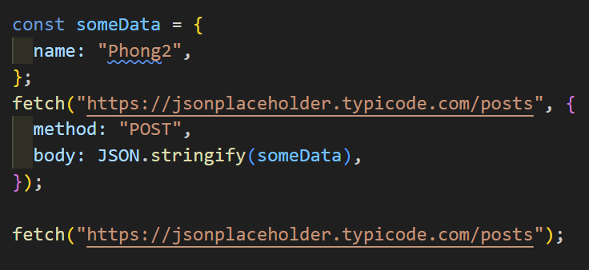
Fetch API
Ở môi trường browser: JS cung cấp cho ta một công cụ để giao tiếp với tài nguyên ở những máy chủ khác thông của hàm fetch()
fetch là hàm nhân vào một số thông tin để thực hiện request, bao gồm
Url của máy chủ ta muốn thao tác
method: phương thức ta muốn sử dụng, là GET nếu không cài đặt
body: dữ liệu mà ta muốn gửi, thường là khi muốn thêm hoặc sửa dữ liệu, ta truyền dữ liệu ở đây vì lượng dữ liệu được truyền qua url thường chỉ là những dữ liệu nhỏ và đơn giản
... các config khác khi cần

Slide 8
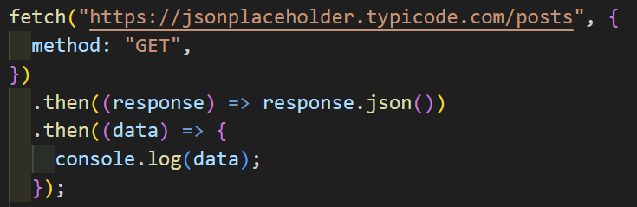
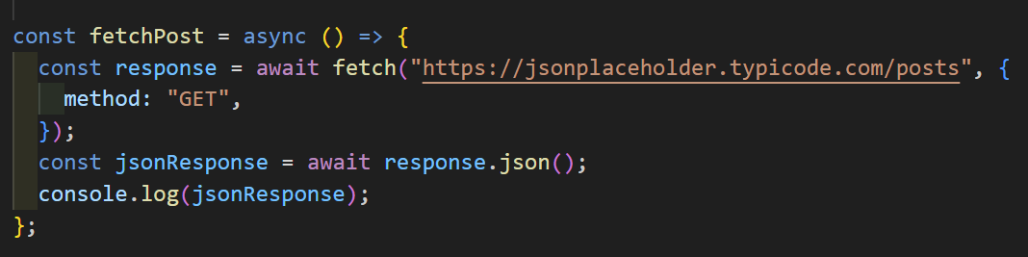
Fetch API
Hàm fetch trả về một Promise, và két quả của nó là một Response object, một object chứa thông tin chi tiết về kết quả trả về của request này
Để thao tác với phần dữ liệu thực sự mà request trả về ta cần biến đổi object này que một bước nữa tuỳ thuộc ta định dạng dữ liệu mà phía máy chủ trả về, nếu là kiểu json, ta thực hiện gọi hàm .json() từ trên object này để lấy dữ liệu ra, hàm này cũng trả về một promise, nên để có kết quả cuối cùng ta viết:

Slide 9
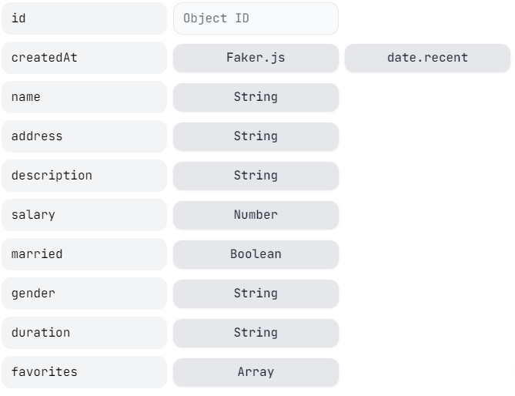
Fetch API
Thực hành: thực hiện xem, thêm, sửa, xoá (CRUD) user dựa trên các api sau:
Domain: https://66c06562ba6f27ca9a567e99.mockapi.io
Path
GET /users => load tất cả user đang có
GET /users/:id => lấy thông tin một user với id
POST /users => thêm một user mới
PUT /users/:id => sửa một user với id
DELETE /users/:id => xoá một user với id
Dữ liệu bao gồm
id: số tự động tăng, không cần truyền khi tạo
createAt: thời gian tạo, tự động có khi tạo
name: tên user
addess: địa chỉ
description: mô tả
salary: lương
married: tình trạng hôn nhân
gender: giới tính
duration: thời gian làm việc
favorites: danh sách sở thích

